Slide 1
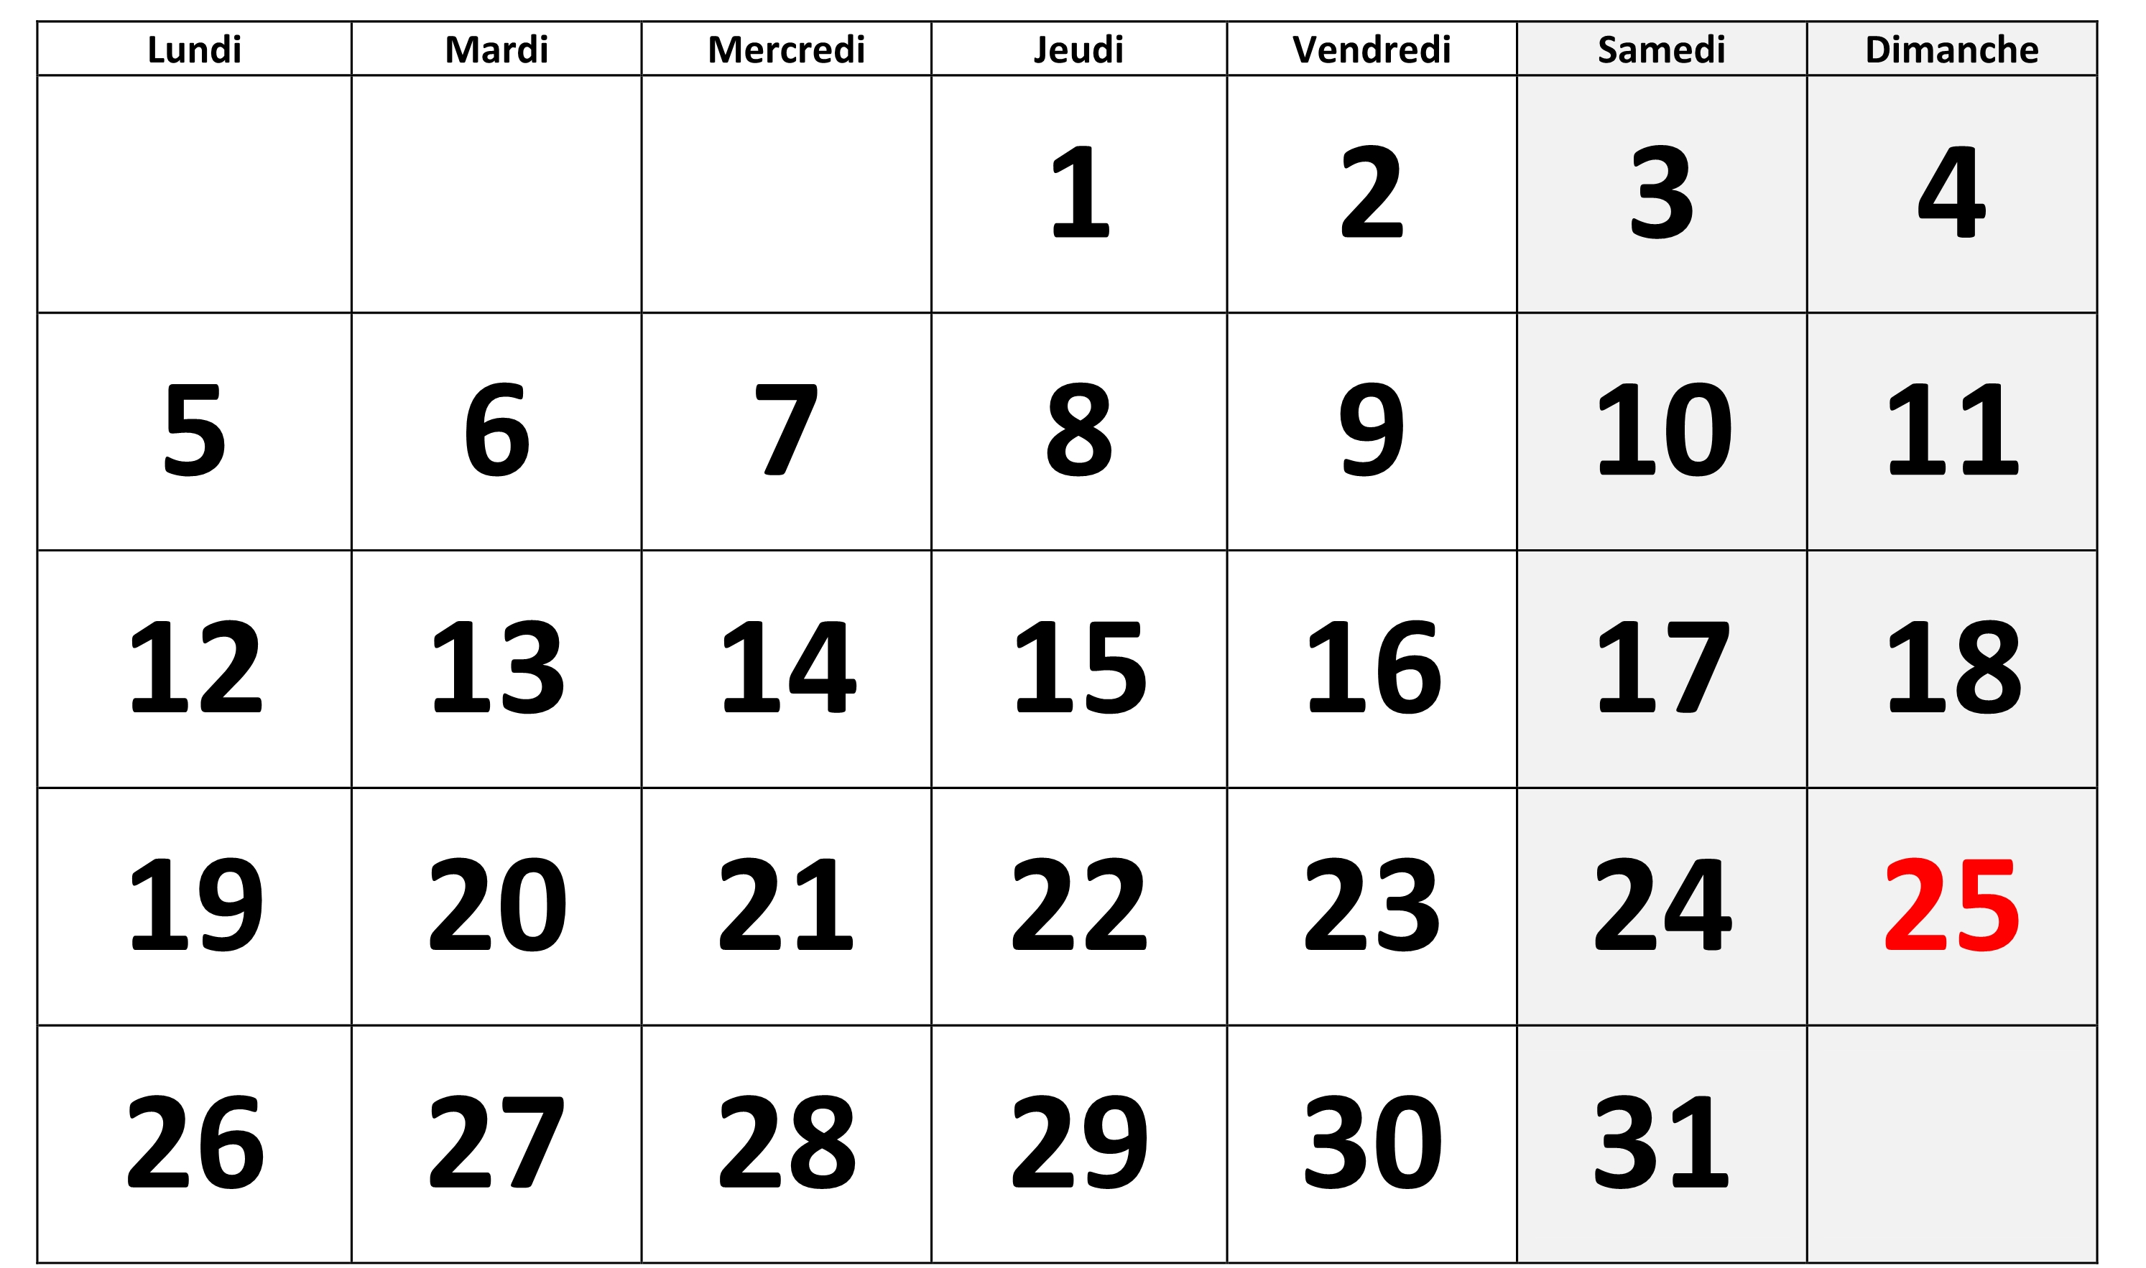
DÉCEMBRE 2022
Année scolaire 2022-2023

Slide 2
Jeudi 1er !
Entrée dans le mois de décembre 2022

Slide 3
Dimanche 4 : 2ème dimanche de l’Avent

Slide 4
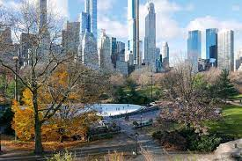
Lundi 5
Réunion d’information pour le voyage à New York

Slide 5
Vendredi 9
Bienvenue aux 3ème collège
Dans le cadre de la semaine de la voie professionnelle

Slide 6
Vendredi 9
Réunion de Parents/Professeurs
des secondes

Slide 7
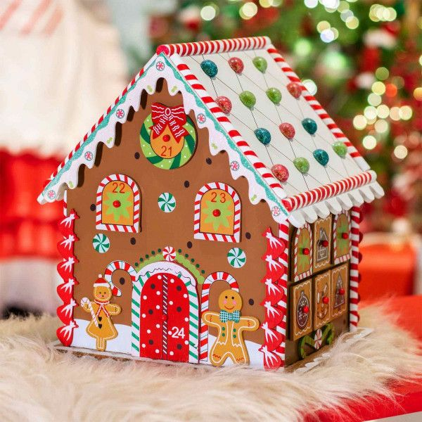
Dimanche 11 : 3ème dimanche de l’Avent

Slide 8
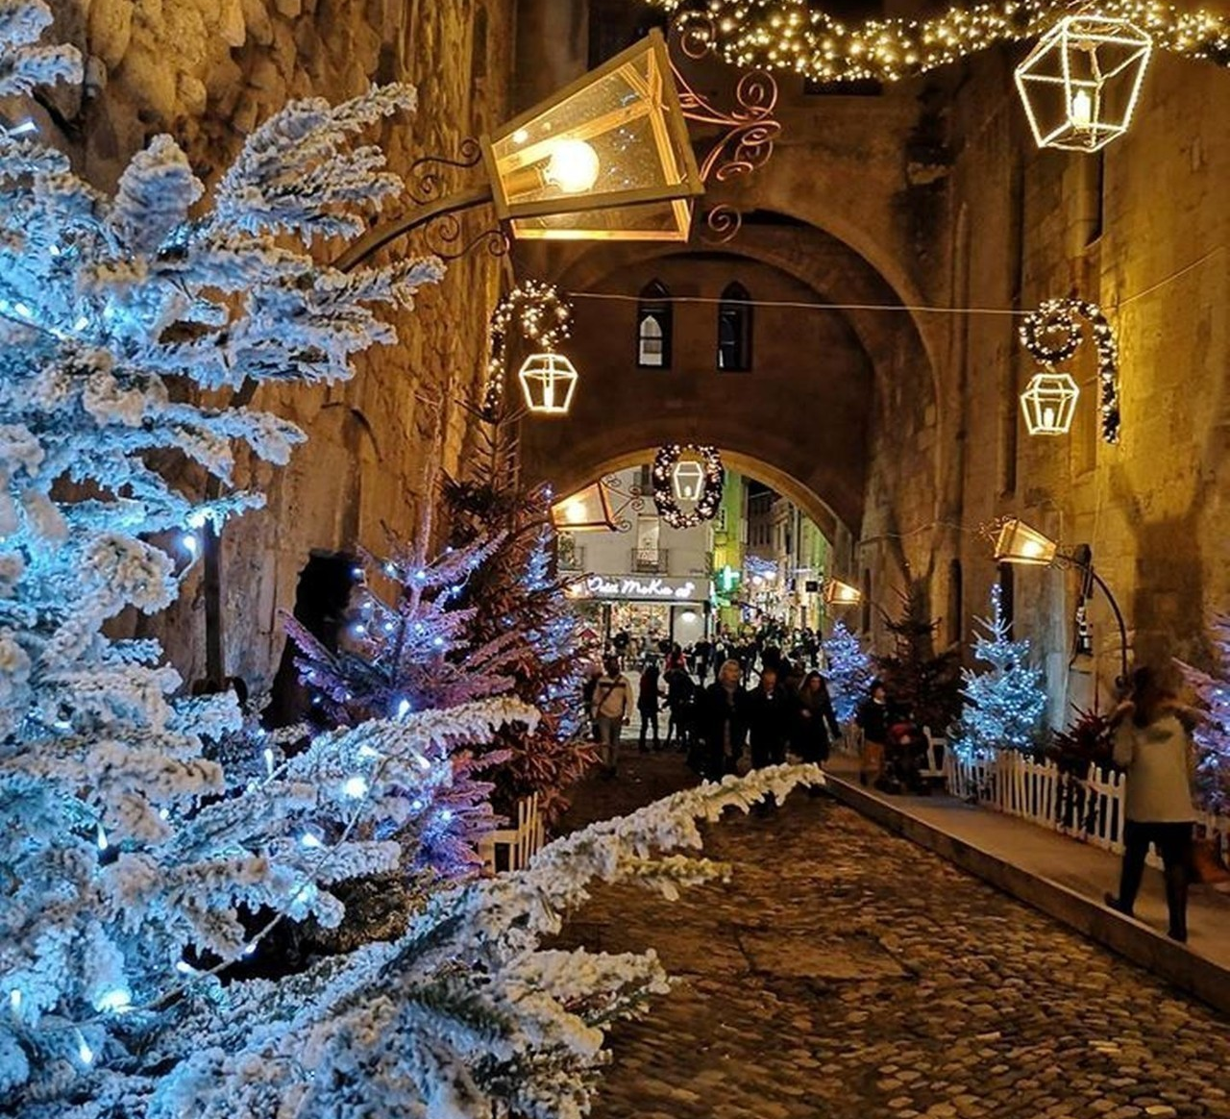
Lundi 12
Retour des Terminales Agora

Slide 9
Mardi
Mardi 13
Partage d’un moment chaleureux entre les premières ASSP et les personnes âgées de la Fondation Léopold Bellan

Slide 10
Mardi 13
Concours de Slam chez les TAGORA

Slide 11
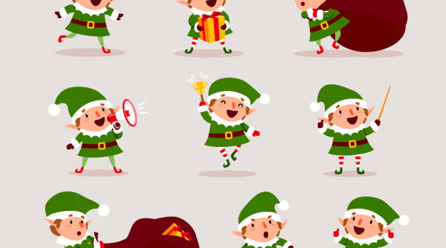
Mercredi 14
Découverte d’une halte jeux “les petits lutins” avec les secondes ASSP

Slide 12
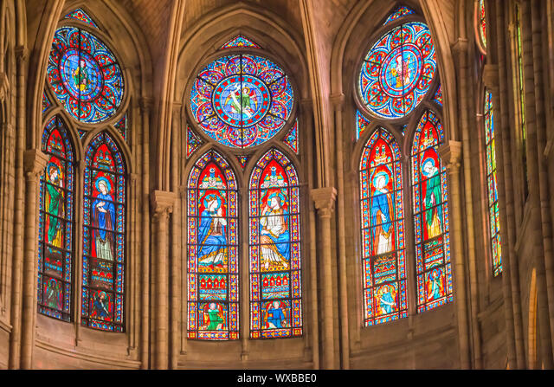
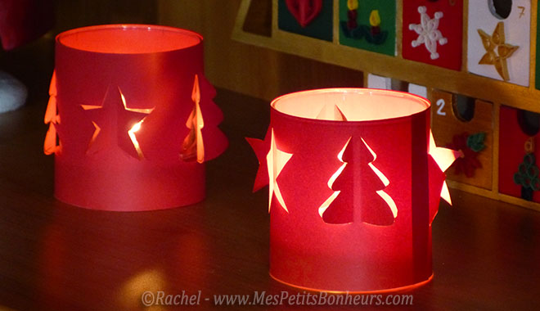
Jeudi 15
Temps de célébration entre les lycéens de la Communauté d’Établissements

